Slide 1
第五章 原根与指标
第一节 指数及其基本性质
第二节 原根存在的条件
第三节 指标及n次剩余

Slide 2




第一节 指数及其基本性质

Slide 3




Slide 4



Slide 5

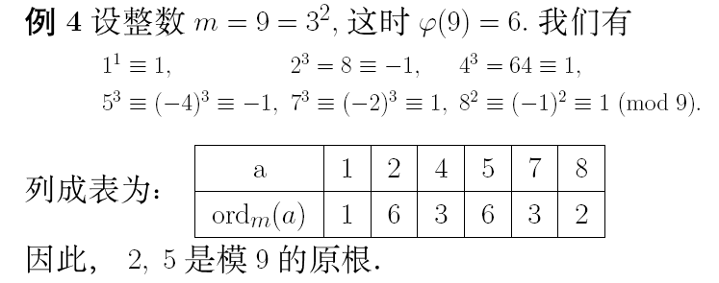

Slide 6
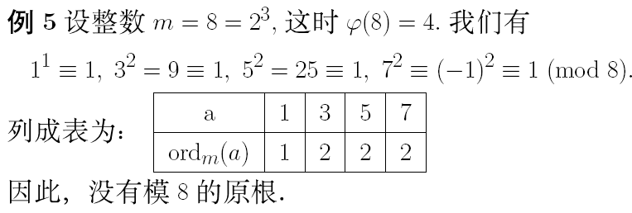


Slide 7



Slide 8





Slide 9





Slide 10





Slide 11
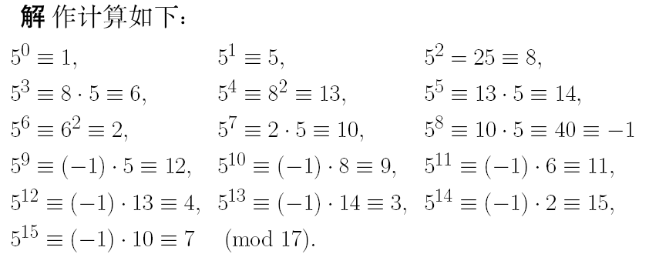


Slide 12
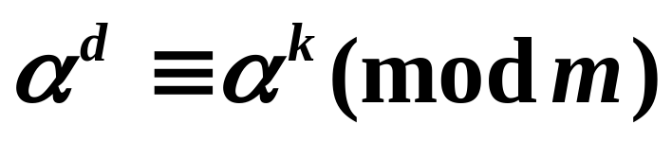

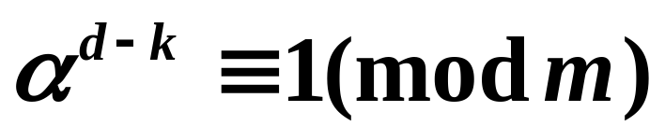
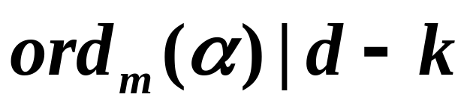
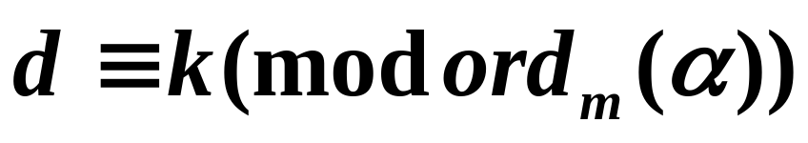
证

Slide 13



Slide 14








Slide 15








Slide 16






Slide 17
















Slide 18







Slide 19



Slide 20









Slide 21
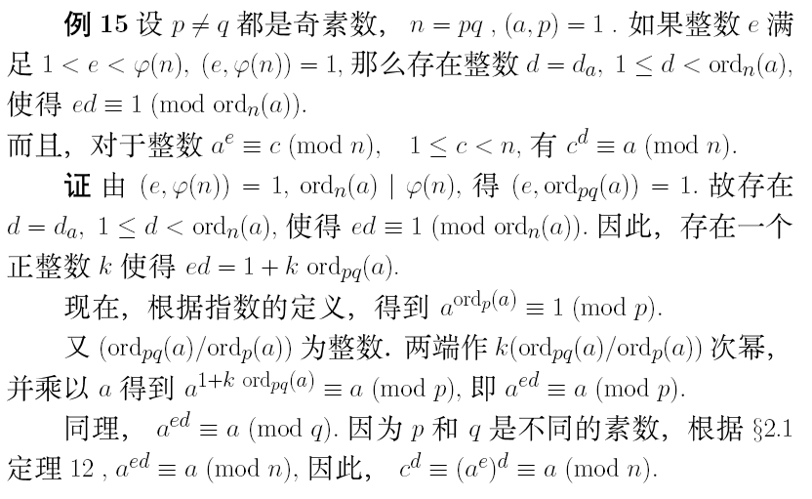

Slide 22



Slide 23





Slide 24
第二节 原根存在的条件

Slide 25

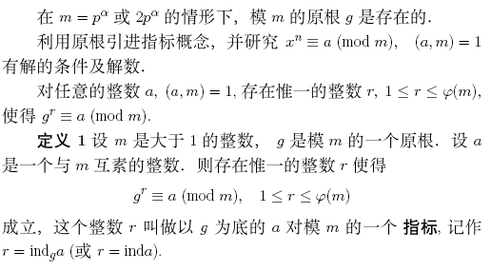


Slide 26
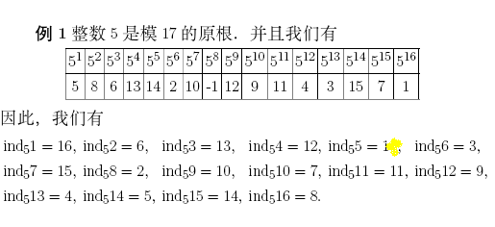

Slide 28
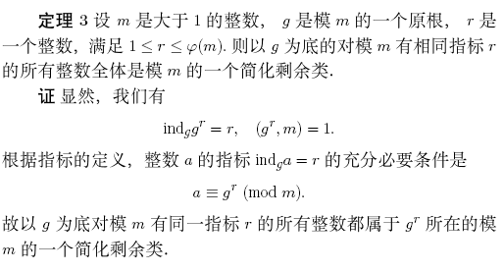

Slide 29
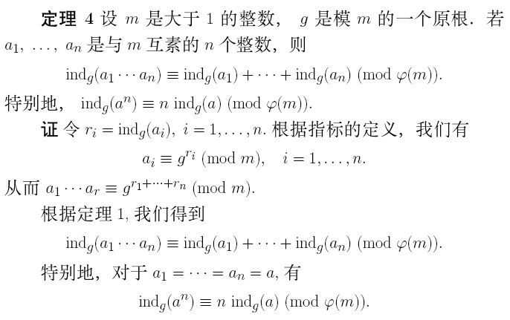

Slide 30
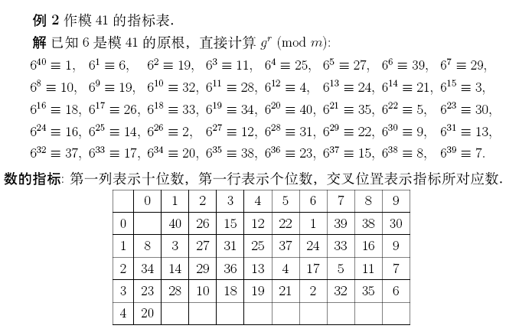

Slide 31
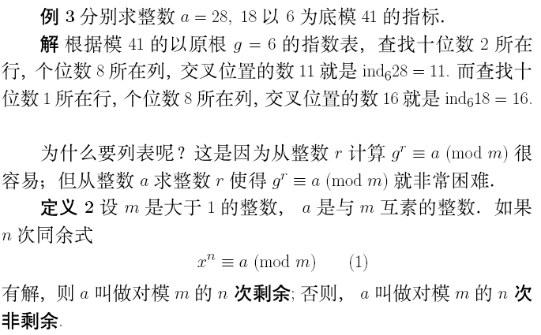

Slide 32
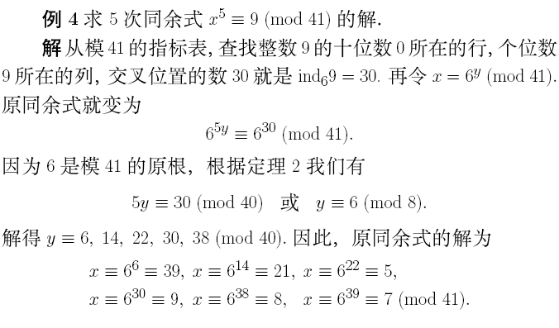

Slide 33
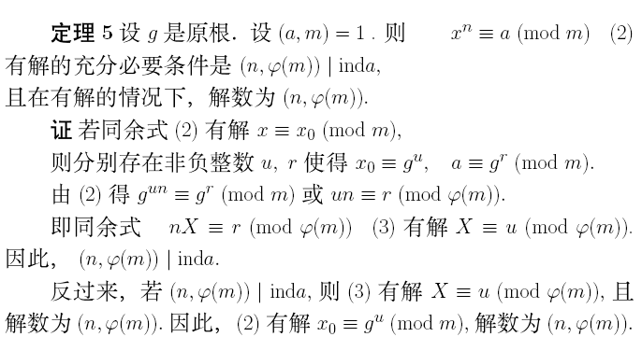


Slide 34
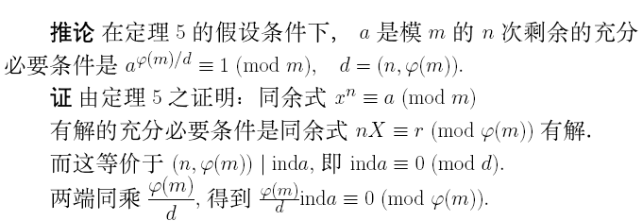



Slide 35
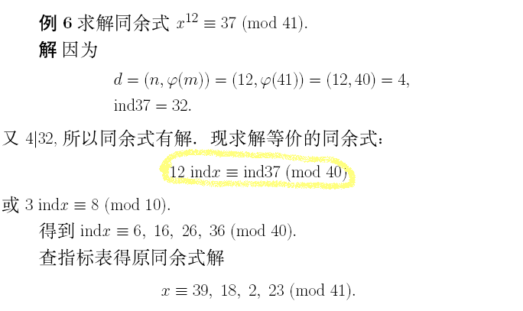

Slide 36
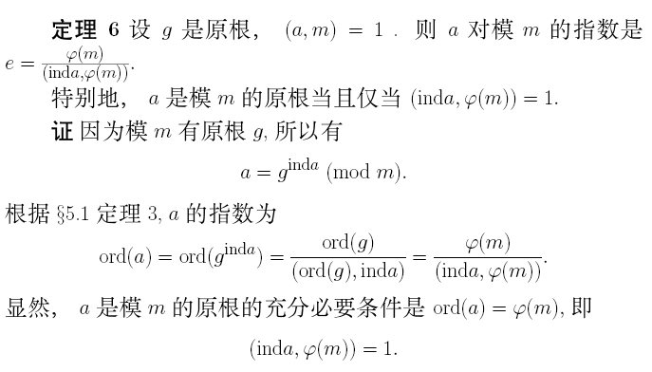

Slide 37
